Slide 1
Виховна діяльність Згідно зі шкільною виховною програмою на 2022-2023 н.р. організація виховної діяльності спрямована на реалізацію нормативних документів, які регламентують зміст, форми та методи виховної роботи, спрямовані на формування ключових компетенцій школярів: інформаційно-інтелектуальних, морально-духовних, превентивно-правових, формування навиків здорового способу життя; формування особистості через шкільне та родинне виховання з урахуванням: • індивідуальних особливостей; • здібностей; • умінь та навичок.

Slide 2
Просвітницька діяльність педколективу відповідно до місії ліцею спрямована на формування випускника – громадянина України, соціально компетентної, творчої, високоморальної особистості, здатної до самореалізаціїї й свідомого вибору власного місця в суспільстві.

Slide 3
Однією з форм позакласної та позашкільної роботи є участь учнів у гуртках. 85% дітей охоплено організаційними формами навчально-виховної діяльності. З них: у гуртках – 145 учнів, факультативах – 192, в музичній школі (філіал Дашавської музичної школи ім. Ф. Колесси) – 30%. Робота проводиться згідно з планами. На достатньому рівні працює рада шкільного музею “Історія села Великі Дідушичі” у напрямку “національне-патріотичне виховання молоді через розвиток музейної справи” .

Slide 4
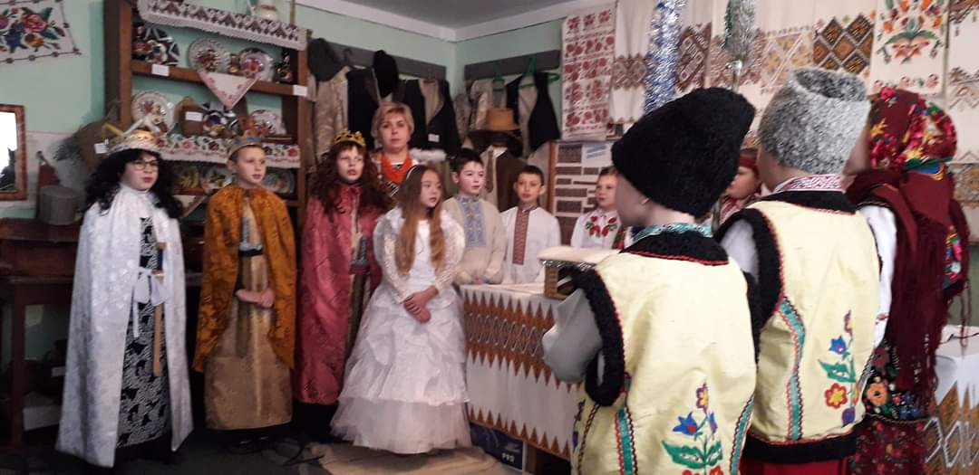
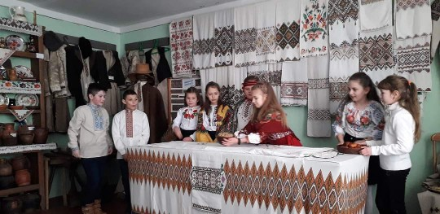
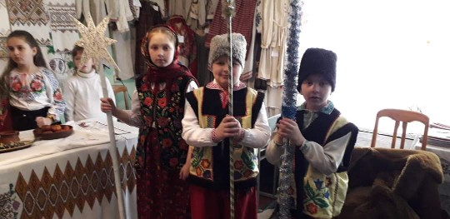
МУЗЕЙ ВІДКРИТО 1987 РОКУ Фонд музею 750 експонатів Досвід роботи музею: -екскурсії, зустрічі; -уроки історії, літератури та народознавства; -виховні заходи…

Slide 5
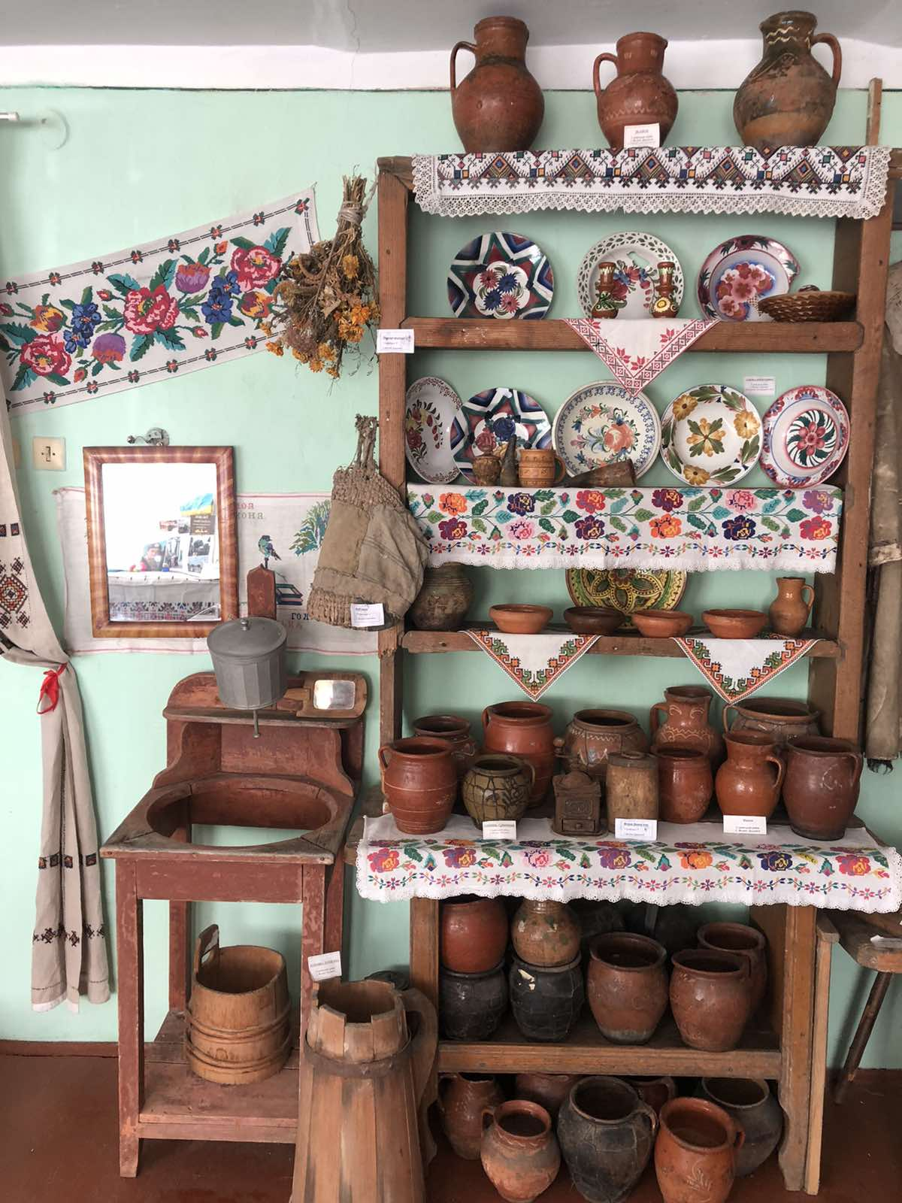
У 2022-2023 н.р. екскурсоводи музею продовжили пошукову роботу у проєктах «Край, в якому я живу», “Спогади односельчан”, “Герої не вмирають. Коріння їх родовідного дерева – у Великих Дідушичах”.

Slide 6
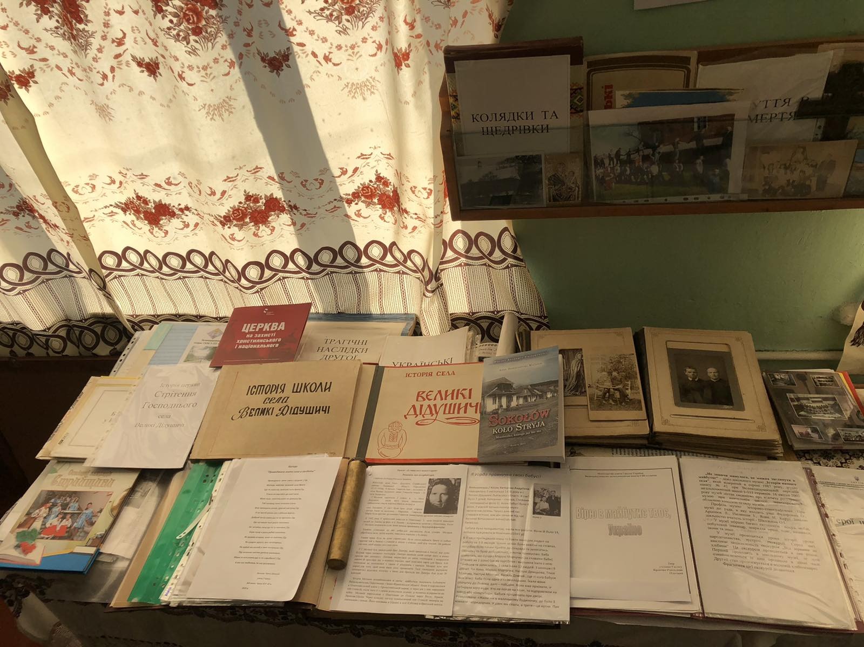
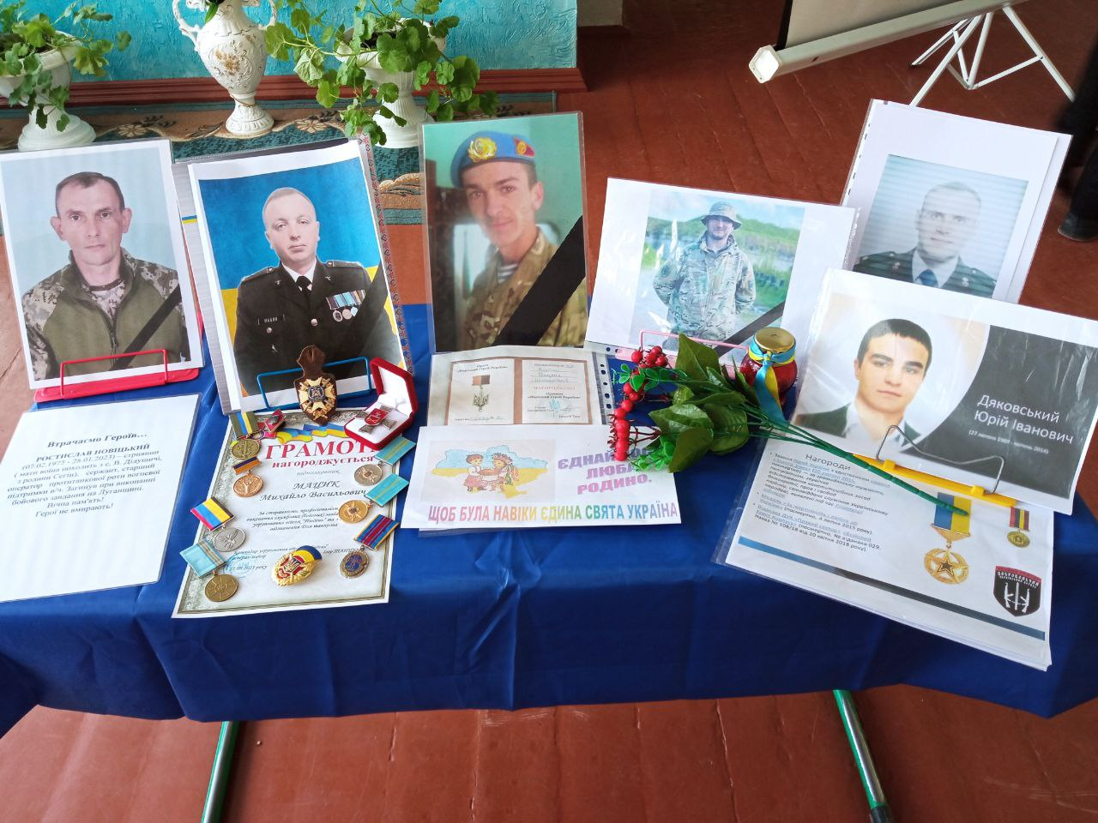
Музей – центр національно-патріотичного виховання

Slide 7
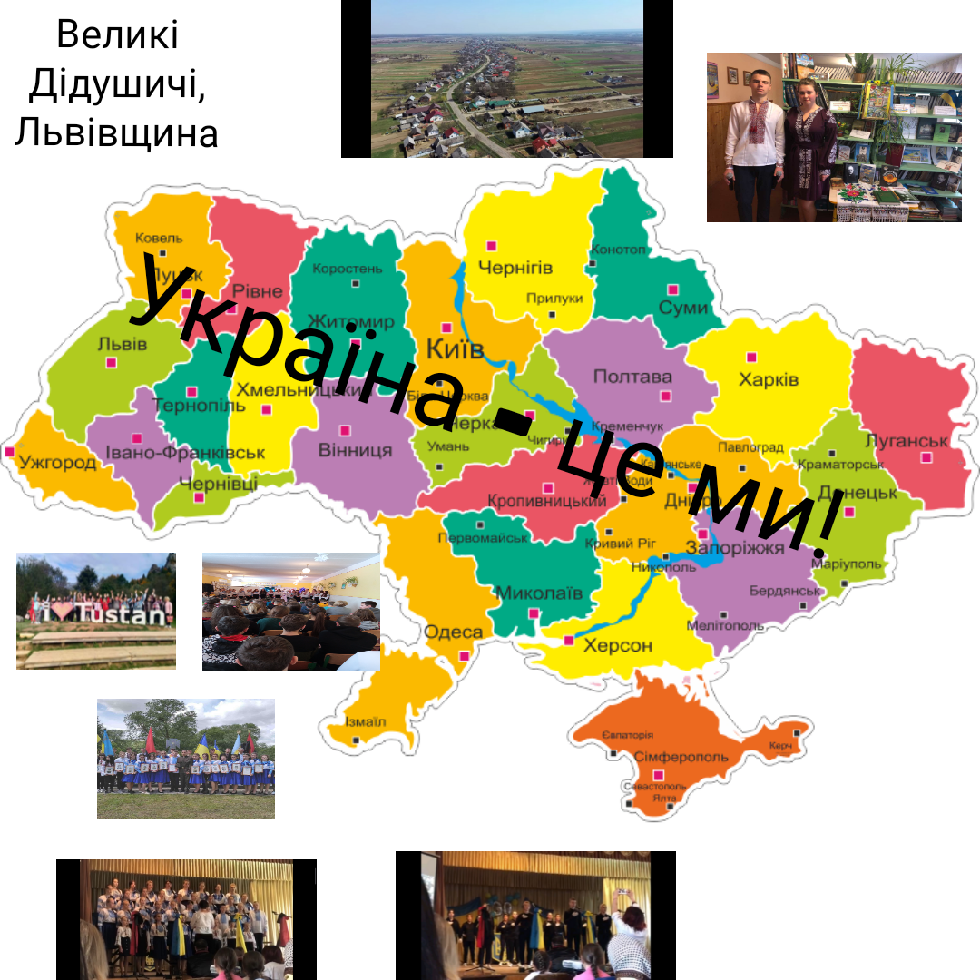
Всеукраїнський фотоконкурс Автори – учні 10 класу Т. Брик, А. Юрчик

Slide 8
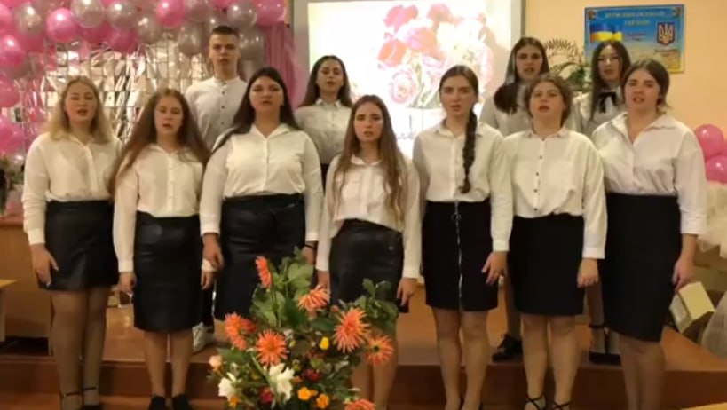
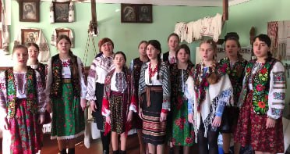
Участь учнів у просвітницькій діяльності

Slide 9
Проєкти, над якими працювала ДЮЛ у 2022-2023 році
Благодійна акція
«Дякуємо Вам,
воїни»

